Slide 1


Макет первого полезного электродвигателя
Бориса Семёновича Якоби.
ФИО автора: Кузовлев Антон Русланович.
Возраст: 14 лет.
Регион: Пензенская область, город Пенза.
ФИО куратора: Курепина Дарья Алексеевна.
ЦМИТ “Прогресс”.

Slide 2
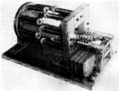
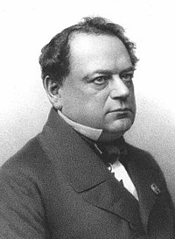
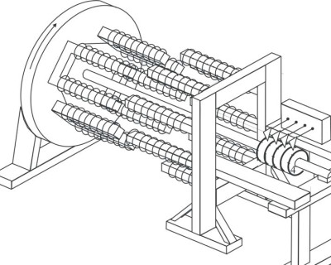
Тема: Создание рабочего макета первого полезного электродвигателя Бориса Семёновича Якоби.
Задача: Создать действующий электродвигатель Бориса Семёновича Якоби с использованием современных аддитивных технологий, изучить принцип работы, его достоинства и недостатки, а также сравнить с современными моделями.
Борис Семёнович Якоби
Первый полезный электродвигатель Бориса Семёновича Якоби

Slide 3
Анализ исследований работы:
Изучение принципа работы первого полезного электродвигателя.
Сравнение первого полезного электродвигателя с современными аналогами.
Изучение способов создания действующего макета первого полезного электродвигателя с использованием современных технологий.

Slide 4
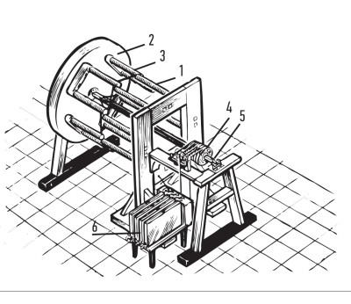
Схема электродвигателя Бориса Семёновича Якоби:
1. Обмотка статора.
2. Ротор.
3. Обмотка ротора также с восемью полюсами (якорь).
4. Щеточно-коллекторный узел, с четырьмя металлическими контактными рычагами и коллекторными дисками.
5. Вал.
6. Гальваническая батарея.

Slide 5
Описание проекта:
Проект представляет собой действующий интерактивный макет первого полезного электродвигателя Бориса Семёновича Якоби, сделанный с помощью современных технологий.
Его актуальность заключается в интерактивности и работоспособности.
Проект был выбран для демонстрации источника технологии, работающей во множестве современных отраслей.
В этом году оригиналу электродвигателя исполняется 190 лет.

Slide 6
Используемое оборудование и материалы:
3d принтер для создания корпуса электродвигателя из пластика.
Винты М3 и медная проволока для создания электромагнитов.
Паяльник для соединения электронных компонентов (катушек, проводов).

Slide 7
Проект был разбит на несколько этапов:
Изучение информации об электродвигателе.
Моделирование корпуса электродвигателя.
Печать и сборка корпуса электродвигателя.
Оснащение собранного двигателя электроникой.
Проверка работоспособности электродвигателя.

Slide 8
Технические характеристики:
Габариты:
Входное напряжение:
Частота:
Фото электродвигателя

Slide 9
Используемые навыки:
3d моделирование с помощью blender использовано для создания и последующей печати модели некоторых запчастей электродвигателя.
Знания базовых принципов работы электродвигателя использованы для работы электродвигателя.

Slide 10
Оценка коммерциализации:
В практическом применении лучше использовать современный электродвигатель, т. к. Их конструкция более удобная и компактная, но этот электродвигатель можно использовать в школах для объяснения принципа работы электродвигателя и законов, на которых он построен, поэтому будем считать целевой аудиторией школы России.
Всего школ в России почти 40 тысяч, но предположим, что 4 тысячи из них захотят приобрести по одному электродвигателю.
Будем продавать 1 двигатель за 400 рублей с себестоимостью 200 рублей. 4000 двигателей сделать в ручную сложно, поэтому необходимо оборудование, позволяющее упростить процесс их создания, итого мы получим 800 тысяч рублей не включая затраты на оптимизацию создания.

Slide 11
Ссылка на видео:

